Slide 1

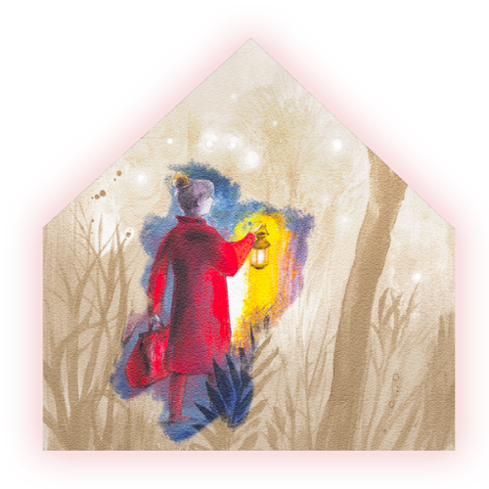


NON CORPI, PERSONE.
FAR LUCE SUL SENSO DELLA CURA

Slide 2



MANAGEMENT CHE GUARDA ALLE PERSONE
Principi di Economia Civile e
Economia sociale per le RSA
NON CORPI, PERSONE.
FAR LUCE SUL SENSO DELLA CURA

Slide 3
Vincenza Scaccabarozzi Direttore RSA Casa Gesù Maestro, COOP. OPERA Cinisello B., MI
Eliana Minelli Professore associato di organizzazione, Università LIUC, Castellanza, VA
Giuseppe Guerini Portavoce Economia Sociale al Comitato Economico Sociale EU di Bruxelles
TESTIMONI:
Fabio Toso Direttore generale, Fondazione OIC, Padova
Luca Lodi Referente servizio educativo, RSA S. Gaetano, Opera don Guanella, Sumirago, VA
Tiziano Camnasio Responsabile sanitario, RSA Casa Gesù Maestro, Cinisello B., MI
NON CORPI, PERSONE.
FAR LUCE SUL SENSO DELLA CURA

Slide 4
Manager:
chi, nell’ambito aziendale, persegue il cambiamento e lo sviluppo del proprio contesto e desidera apprendere, coinvolgendosi personalmente e responsabilmente, in una progettualità concreta e fattibile per la propria realtà.
NON CORPI, PERSONE.
FAR LUCE SUL SENSO DELLA CURA

Slide 5
Economia Civile:
un paradigma dell’economia di mercato che mette al centro la persona e la pubblica felicità, la gratuità, i beni relazionali, la solidarietà umana, la reciprocità, la fiducia, la sostenibilità ambientale, lo sviluppo equo, la giustizia sociale.
NON CORPI, PERSONE.
FAR LUCE SUL SENSO DELLA CURA

Slide 6
Economia Sociale:
è caratterizzata dalle attività di utilità sociale realizzate dalle organizzazioni, senza scopo di lucro, che nel loro agire sono mosse da principi quali la reciprocità e la democrazia con lo scopo di produrre beni e servizi, promuovendo il “bene comune” grazie alla capacità di coniugare la dimensione economica e imprenditoriale con quella di natura sociale.
NON CORPI, PERSONE.
FAR LUCE SUL SENSO DELLA CURA

Slide 7
Management Civile e Sociale:
è fondato su un’antropologia positiva che
riconosce il valore fondamentale:
dei beni relazionali,
della persona,
del benessere sociale condiviso.
E’:
capace di creare valore,
cercare senso
facilitare relazioni fondate sulla fiducia
dare vita a luoghi di vera accoglienza e crescita per tutti.
NON CORPI, PERSONE.
FAR LUCE SUL SENSO DELLA CURA

Slide 8
Sono «CIVILI» e «SOCIALI» le organizzazioni che:
mettono al centro le persone
E
si sentono responsabili verso tutti.
Perseguono il bene comune
E
si basano sulla gratuità.
Credono nella reciprocità
E
producono un aumento dei beni relazionali.
Fanno nascere e alimentano la fiducia
E
fanno emergere il «valore in più» che si crea.
NON CORPI, PERSONE.
FAR LUCE SUL SENSO DELLA CURA

Slide 9
IN SINTESI:
ricercano il senso del lavoro, unico vero «motore» verso il vero benessere
intendono gli esseri umani come persona «INTEGRALE» e non come
«HOMO EOCONUMICUS»
NON CORPI, PERSONE.
FAR LUCE SUL SENSO DELLA CURA

Slide 10
IN SINTESI:
Credere in questi valori produce credito
Essere capaci di “futuro” consente di fare la differenza
Speranza è responsabilità
Responsabilità è curare l’ “impatto” globale
NON CORPI, PERSONE.
FAR LUCE SUL SENSO DELLA CURA

Slide 11
“Non tutta la vita è lavoro, ma il lavoro deve avere il carattere della vita.
Esistono dimensioni della vita che naturalmente non sono lavoro, ma ogni tipo di lavoro che facciamo, ogni tipo di attività in cui siamo compresi, deve avere il carattere della vita, perché è espressione della vita.”
NON CORPI, PERSONE.
FAR LUCE SUL SENSO DELLA CURA

Slide 12
“Economia e felicità: un modo radicalmente alternativo di pensare e vivere il tempo del lavoro”.
Vincenza
NON CORPI, PERSONE.
FAR LUCE SUL SENSO DELLA CURA

Slide 13

Grazie
MEDIA PARTNER DELL’EVENTO

